Slide 1
Sportklassen 2015 Bloso Centrum “Netepark”
Van 2 tot 6 maart 2015
WELKOM

Slide 2
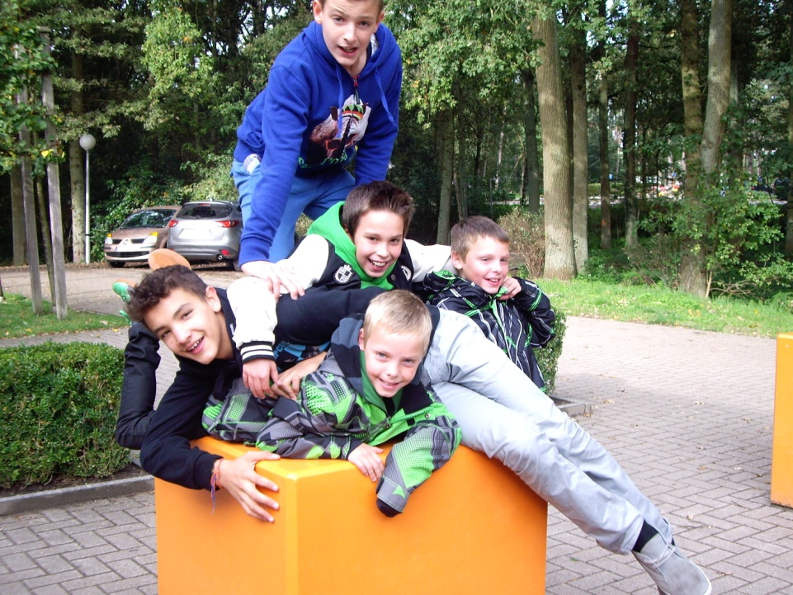
Inhoud van de voorstelling…
Korte voorstelling BLOSO centrum
Dagindeling - sporten – activiteiten
Meenemen (wel/niet)
Afspraken
Documenten - brieven

Slide 3
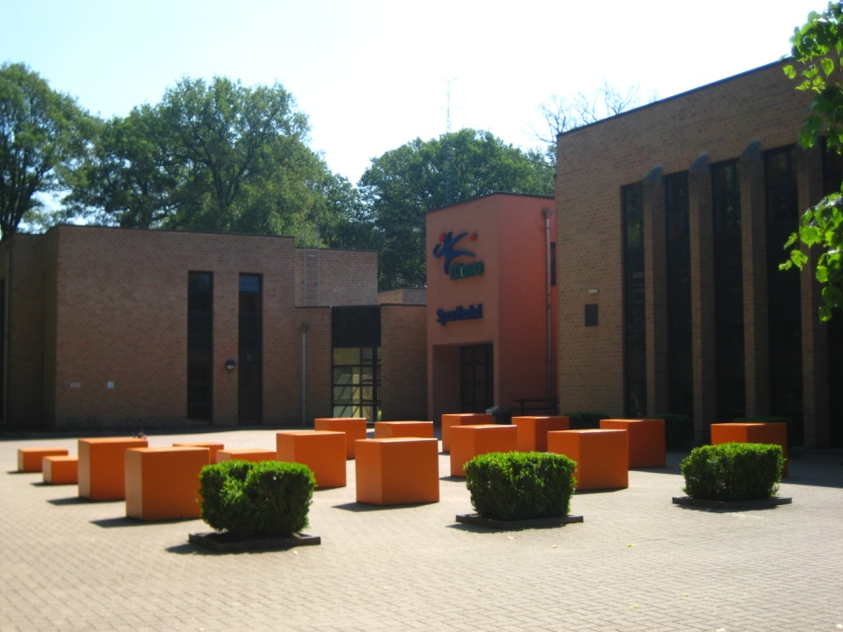
Voorstelling van het BLOSO centrum… We nemen even een kijkje…
http://www.bloso.be/centra/herentals

Slide 4
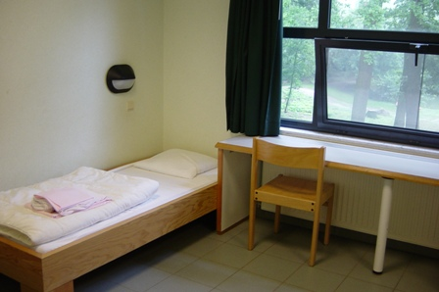
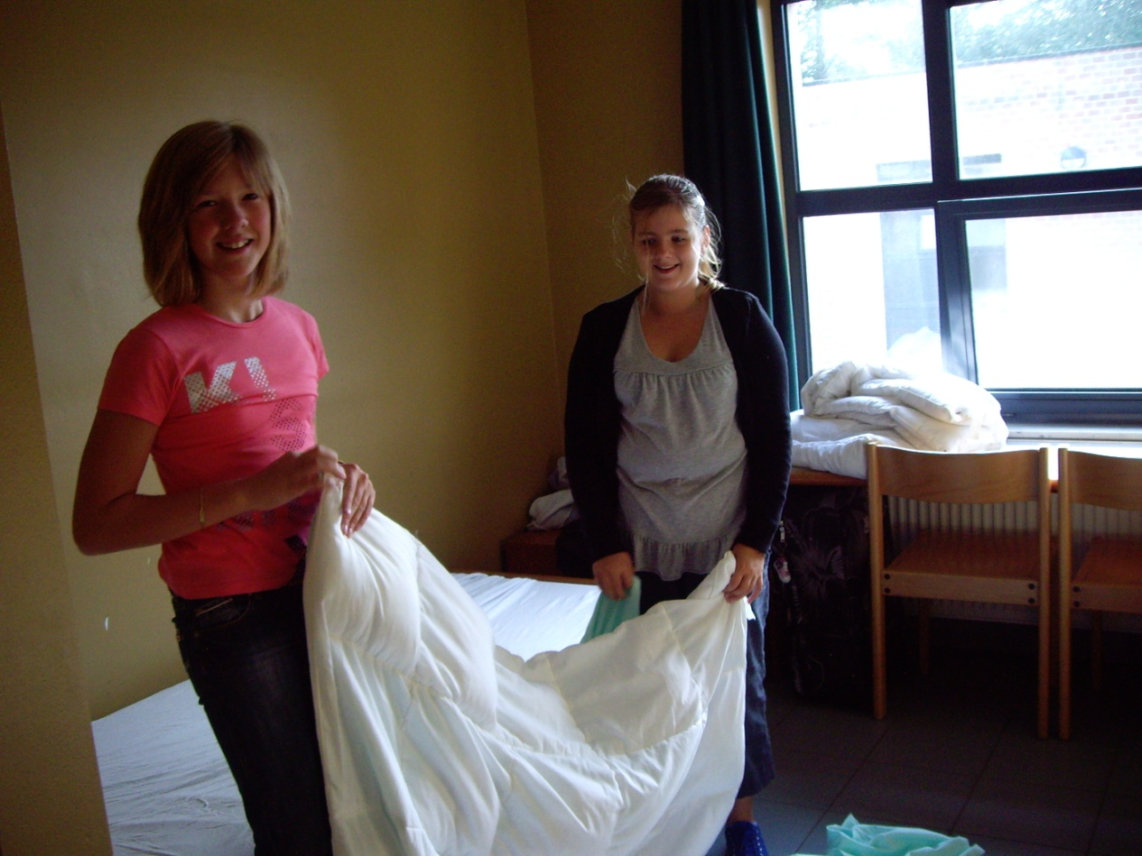
Slaapkamers met
badkamer

Slide 5
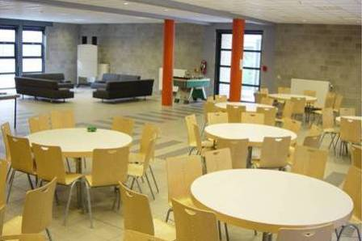
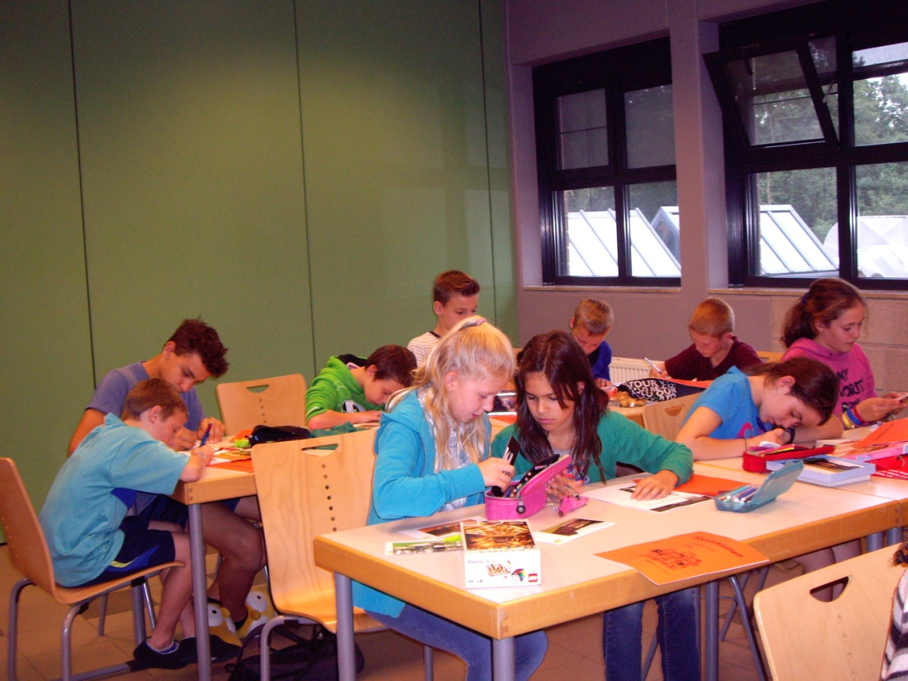
Polyvalente ruimte
In de klas…

Slide 6
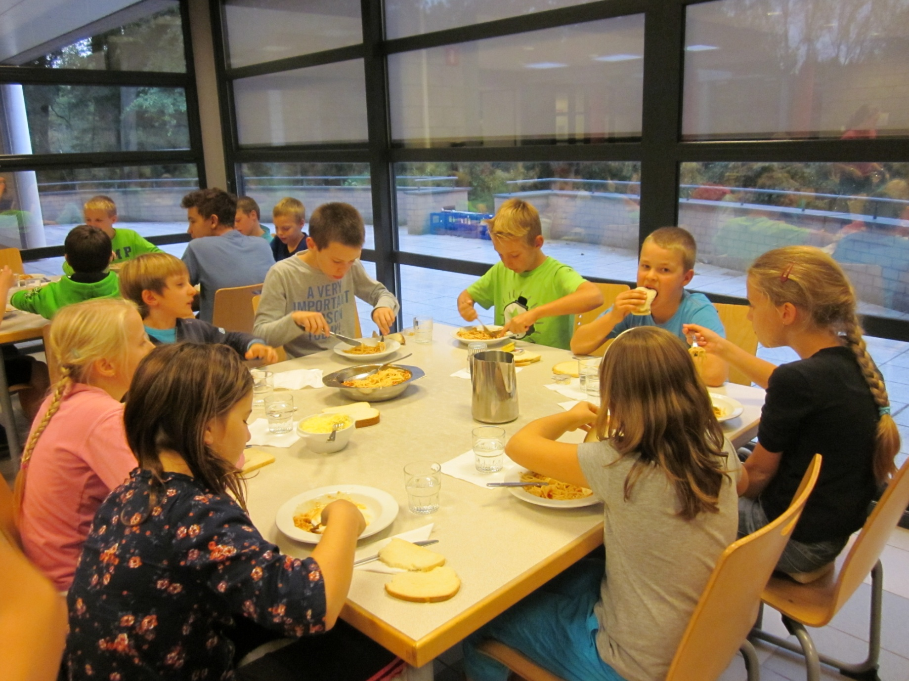
Refter

Slide 7
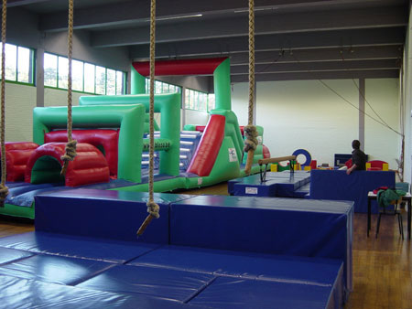
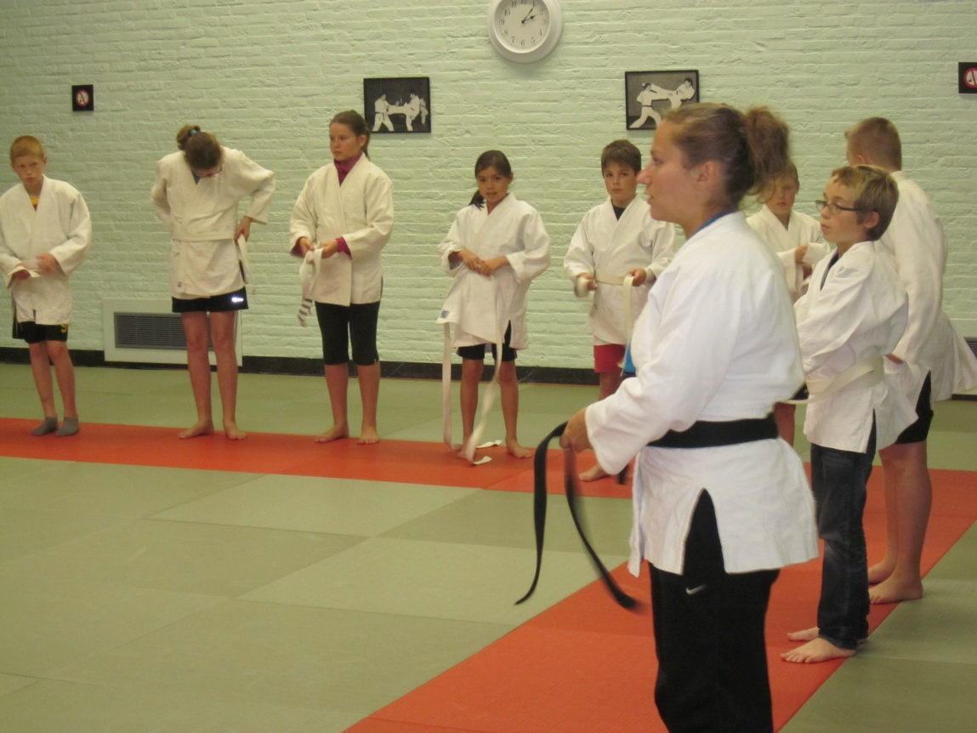
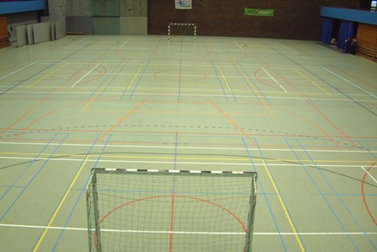
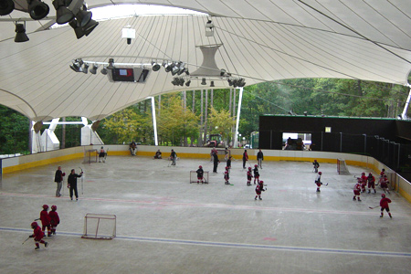

Slide 8
Dagindeling
7.30 opstaan, wassen, aankleden
8.00 ontbijt, kamers in orde brengen
8.30 activiteit
10.00 sport
12.30 middagmaal (kindvriendelijke maaltijden)
13.00 platte rust, lezen, …
14.00 sport
16.30 activiteit
18.00 avondmaal
19.00 activiteit
21.00 slaapkamer, wassen, tanden poetsen
21.15 slaaptijd

Slide 9
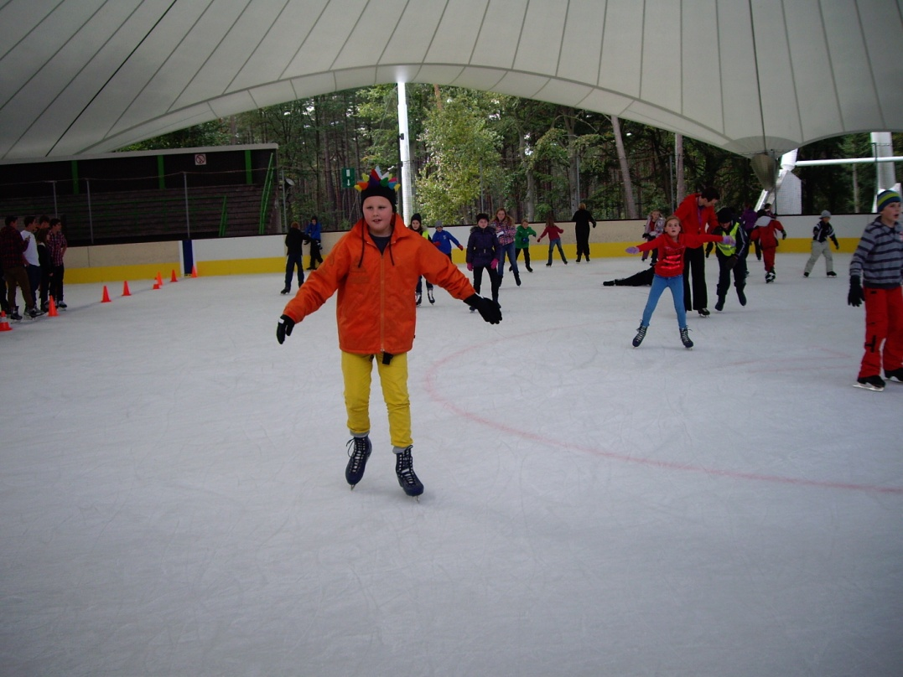
Sporten
Schaatsen
Grote trampoline
Judo
Bewegingslandschap
Korfbal
Badminton
Tafeltennis
Squash
New games
Hockey
Recreatieve spelen

Slide 10
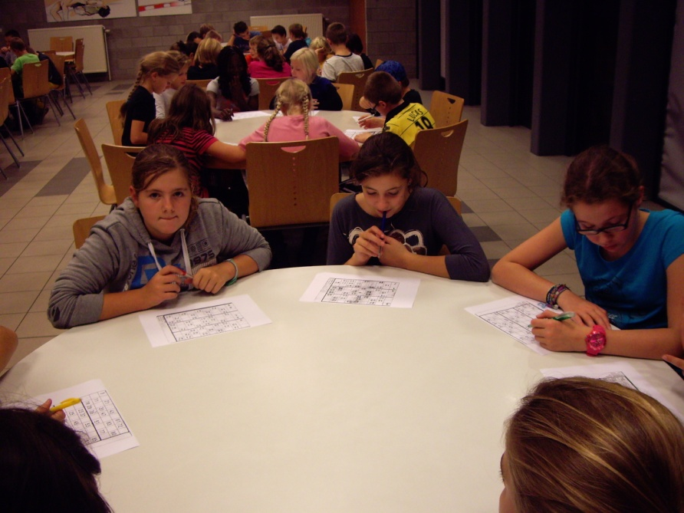
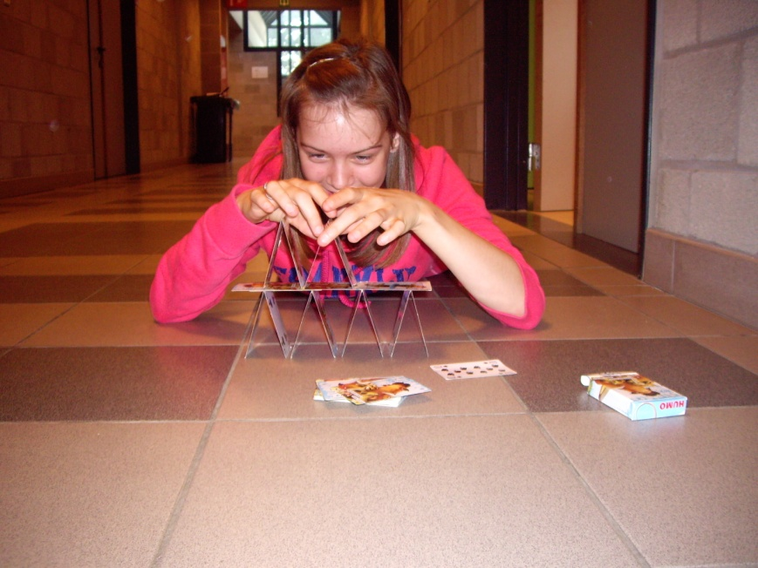
Activiteiten
Quiz
Zwemmen
Kienen
Werken in de ‘sport’bundel - knutselen
Brieven schrijven
Gezelschapsspellen
4 tegen allen
Training ijshockey bijwonen
…

Slide 11
Meenemen Wat wel?
Sportkledij – binnenpantoffels, schaatsbenodigdheden, zwemgerief, extra rugzak…
Vrijetijdskledij - pantoffels
Nachtkledij
Toiletbenodigdheden
Allerlei: gezelschapsspel, boek, knuffel, …
Medicijnen: afgeven in een gesloten zak voor vertrek, met bijhorende duidelijke info.
Indien nodig: met doktersvoorschrift.

Slide 12
Meenemen Wat niet?
Radio, gsm, juwelen, psp, fototoestel, I – pod, ...
Snoep, eten, drinken… (is allemaal voorzien)
Geld
Zaklamp

Slide 13
TIP
Alles duidelijk naamtekenen…
→Kledij en materiaal
Brief schrijven: adres zie bundel Alle kinderen krijgen graag post!
Omslagen met adres + postzegels zelf voorzien
Prentkaarten komen op de rekening

Slide 14
Afspraken
Vertrek: 8.45 – grijze poort met koffer
(Kids - ID of SIS-kaart afgeven)
Uitwuiven graag kort houden
Thuiskomst: 14.45 – vertrek melden aan juf
Telefoonnummers in geval van nood (bundel)
BLOG met foto’s
‘s avonds laat geüpdatet
Kamerverdeling in overleg

Slide 15
Documenten
Invullen van gezondheidsfiche Specifieke medische info: Juf Annelies (na de presentatie toelichten)
Terugbetaling ziekenfonds (secretariaat na betaling)
Voorschot – eindafrekening (ongeveer 140 euro)
Studietoelage: 50% korting
→ Kopie brief bezorgen

Slide 16
Zijn er nog vragen?

